Slide 1


Octubre, 2024
Boletín de Ejecución
Presupuestaria

Slide 2

Importancia de la Ejecución Presupuestaria
Es esencial asegurar una ejecución presupuestaria precisa, ya que esto facilita un control efectivo de los ingresos y gastos asignados a la institución, permitiendo así alcanzar las metas y objetivos. Además, una ejecución adecuada proporciona la base para tomar decisiones acertadas y oportunas, mejorando la eficiencia y efectividad de los recursos.
Una ejecución presupuestaria transparente y precisa fomenta el uso responsable de los recursos asignados y promueve la rendición de cuentas.
Recursos asignados al Poder Judicial en el 2024
Los recursos asignados por la suma de ¢504.249.684.608,00 al Poder Judicial mediante Ley No.10427 fueron publicados en el Alcance No.245 a la Gaceta No.229 del 11 de diciembre del 2023.
Mediante Presupuesto extraordinario No.03-2024 se incorporó la suma de ¢2.343.477.093.26 en diferentes programas con recursos provenientes del ICD; en Ppto. Extraord. No.04-2024 la suma de ¢774.330.877,30 en el programa 928 y en Ppto. Extraord. No.09-2024 la suma de ¢392.742.353,00; aumentando el total de recursos asignados a la Institución.

Slide 3


Presupuesto inicial: Presupuesto asignado (formulado)
Presupuesto Actual: Presupuesto asignado (con modificaciones presupuestarias)
Conceptos básicos de la
Liquidación Presupuestaria
Solicitado: Solicitudes de Pedido registradas
Comprometido: Pedidos y Reservas registrados
Devengado: Facturas asociadas a un acuerdo de pago
Pagado: Facturas ya canceladas
Disponible Presupuestario: Disponible a utilizar por la oficina
Porcentajes de Ejecución por Programa
Al 31 de octubre, 2024

Slide 4


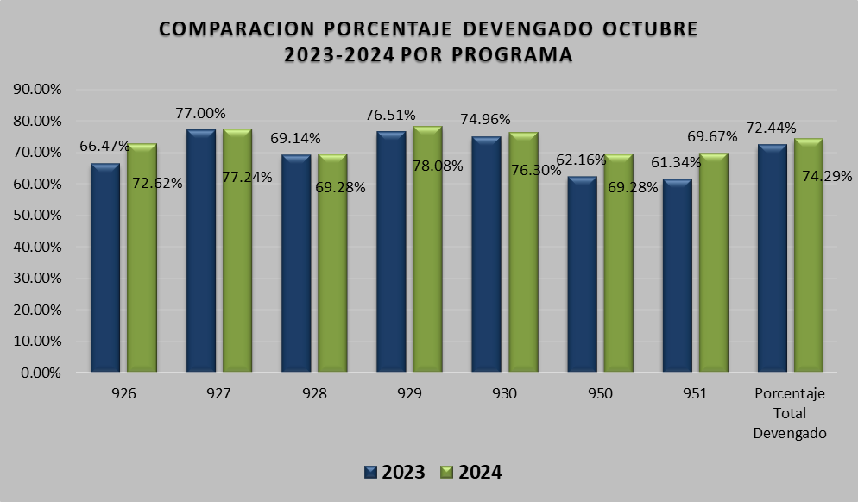
Comparación porcentaje de ejecución por Programa
Octubre 2023-2024
Porcentajes de Ejecución por Partida
Al 31 de octubre, 2024

Slide 5

Porcentajes de Ejecución por Rubro y Centro Gestor
Al 31 de octubre, 2024

Slide 6

Modificaciones externas y Presupuestos Extraordinarios
Al 31 de octubre, 2024
Para más información sobre este boletín o capacitaciones puede contactar al Subproceso de Presupuesto en las extensiones 014283-014069-013427

